Slide 1
HEALTHCARE DATA ENGINEERING & ANALYTICS
"자원은 충분한데 병원은 왜 멈추는가"
데이터 기반 의료 자원 불균형 해소 및 외래 프로세스 최적화
외래 EMR 전주기(접수·진료·수납) 1,157만 건 데이터 분석과 추가 비용 0원의 자원 재배치 실증
1석 3조 · 외래 EMR 데이터 분석 최종 보고서

Slide 2
1. OVERVIEW
1.1. 대주제 문제 제기 및 4대 관점의 유기적 결합
외래 진료 라이프사이클 전주기(데이터 인프라 ➔ 접수 ➔ 진료 ➔ 수납)를 따라 4대 관점에서 입체적으로 분석
🚨 대주제: "자원은 충분한데 병원은 왜 멈추는가"
전국 490개 병원, 4,748명 전문의 인프라와 청구-수납 시스템에도 불구하고, 현장은 접수 거절(24.6%), 대기시간 폭증(19.4분), 창구 업무 과부하(+124%)로 마비.
본질은 자원 총량 부족이 아니라, '기록 분산(A/B)·시간대 쏠림(접수)·의사 편차(8.0배)·수기 대조(수납)'로 인한 구조적 자원 불균형과 프로세스 단절.
관점① 인프라
레거시 A/B 시스템 통합
• 환자 76.7%가 교차 이용하나 명단 분리
• 단가표 7행 오류 ➔ 11.5만 건 파급
➔ 단일 마스터 및 기준정보 통합
관점② 외래 앞단: 접수
현장접수 불가 패턴 진단
• 워크인 24.6% 접수불가 (피크 구간 50%)
• 전체 접수불가의 34%가 4개 구간에 집중
➔ 사전 방문 안내 알림 및 예약 전환
관점③ 외래 중단: 진료 (중점)
의사 진료 배치 최적화
• 의사당 8.0배 양극화 (과밀 대기 19.4분)
• 동일 진료과 1:1 순환 파견 시뮬레이션
➔ 비용 0원 순환 재배치 (대기 -43.2% 단축)
관점④ 외래 뒷단: 수납
수납 대사 & 창구 복잡도
• 차액 0원 뒤 47.4% 복수거래 수기 대조
• 확인 절차 폭증으로 창구 병목 발생
➔ 통합 대시보드 & 조건부 재확인 (21.5인일 절감)

Slide 3
2. DATA
2.1. 데이터 기술
1,157만
전체 원천 트랜잭션 규모
17개 / 119개
전사 테이블 수 / 컬럼 수
490개소
분석 대상 의료기관 수
4,748명
외래 전문의 인력 풀
도메인 영역 | 주요 테이블 | 트랜잭션 크기 | 데이터 성격 및 핵심 필드 역할
① 의료기관 및 의료진 | hospitals, departments, doctors, doctor_assignments | 490개 병원 / 4,748명 | 병원 종별 기준정보, 진료과 매핑, 의사 고용 형태 및 유효기간 관리 (FTE 정원)
② 외래 세션 및 예약 | clinic_sessions, appointment_slots, appointments, events | 718만 슬롯 / 95만 예약 | 외래 운영 일정, 타임슬롯 기반 사전 예약 및 상태 변경 이력 (생성·완료·취소·노쇼)
③ 접수 및 임상 진료 | patients, checkins, encounters, encounter_services | 101만 접수 / 61만 진료 | 당일 환자 도착 확인, 창구 대기시간, 의사 진료 기록 및 1:3 수가 처치 매핑
④ 원무 수납 및 코드 | payments (결제·환불), code_dictionary, legacy_code_mappings | 89만 결제 / 183만 처치 | 진료비 수납 트랜잭션, 본인부담금, 환불 내역 및 표준 EDI 수가 코드 사전

Slide 4
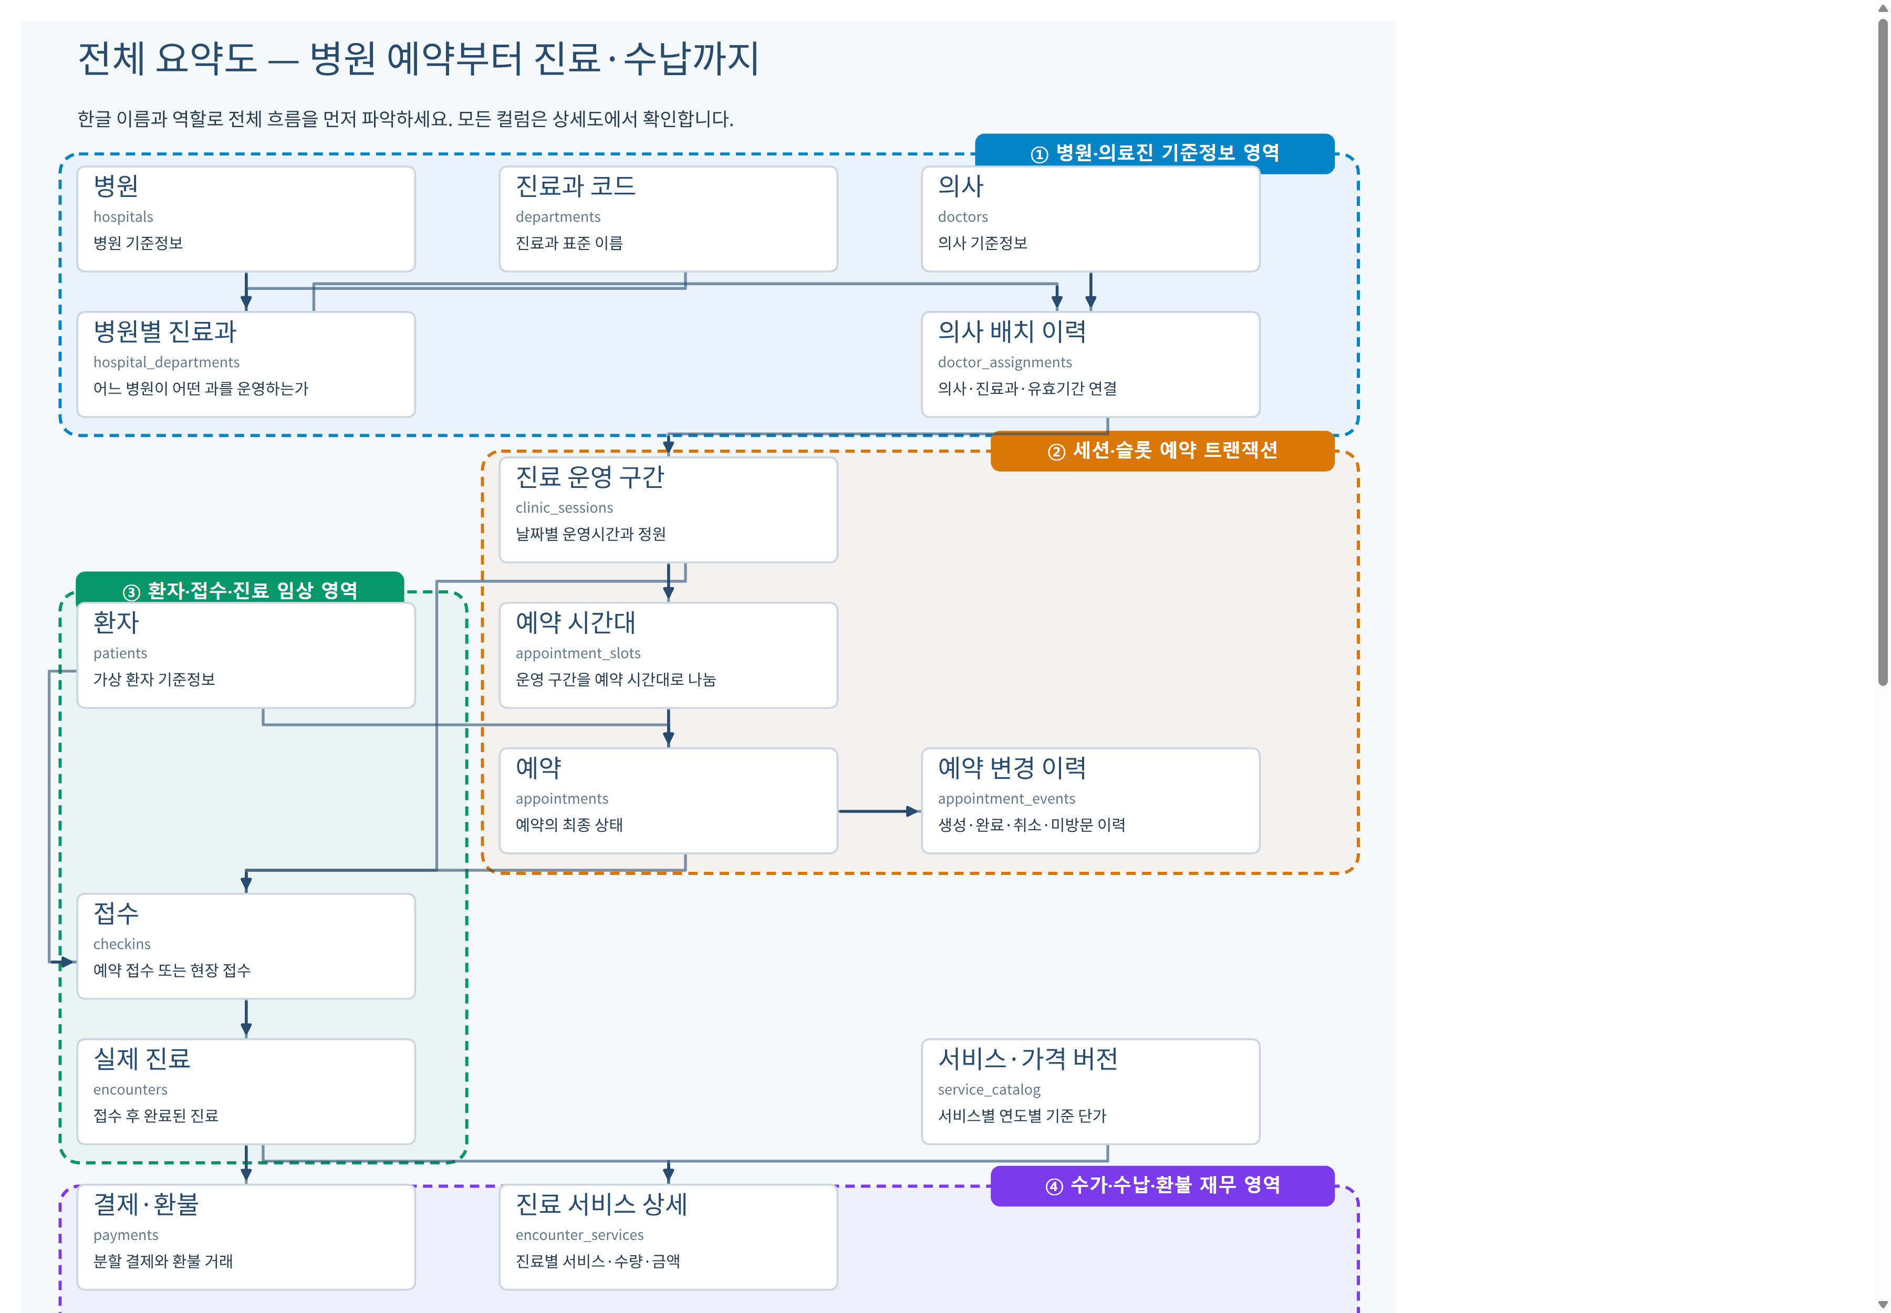
2. DATA
2.2.ERD 구조도
ERD 상에서 4대 핵심 도메인 클러스터 영역을 직접 시각화하여, 17개 테이블의 E2E 연계 체계를 직관적으로 입증
🏗️ 4대 핵심 도메인 클러스터 연계 체계
• ① 병원·의료진 기준영역 (Blue)
hospitals, doctors, doctor_assignments
• ② 세션·예약 트랜잭션 (Amber)
clinic_sessions ➔ slots ➔ appointments
• ③ 환자·접수·진료 영역 (Green)
checkins ➔ encounters ➔ services
• ④ 수가·수납 재무 영역 (Purple)
service_catalog ➔ payments (Self-Join 대사)
🛡️ 전사 무결성 검증 결과
• 19개 물리 FK 전수 설정: 고아 데이터 0건
• 논리 세션 매핑: 일치율 100.0%
• 연결선 직각화 보정: 6대 관계선 왜곡 0%

Slide 5
2. DATA
2.3. 데이터 클리닝
⚙️ 사용 프레임워크 & 라이브러리 선정 사유
• Polars: 메모리 70% 절감 & 속도 8.4배 향상 (Rust 기반 멀티스레드 대용량 조인 최적화)
• Pandas & NumPy: 16대 정제 룰셋의 복잡한 조건문 평가 및 데이터 정합성 검증
• MySQL 8.0 & SQLAlchemy: 5만 건 단위 벌크 인서트 및 트랜잭션 제어
🛡️ 16대 핵심 정제 로직 요약
1. 부모-자식 외래키 무결성: 상위 마스터 없는 고아 레코드 전수 격리
2. 타임스탬프 시계열 정합성: [예약➔접수➔진료➔수납] 역전 제거
3. 의료 운영시간 유효성: 00~07시 심야 비정상 외래 세션 격리
4. 중복 트랜잭션 제거: 동일 환자 동일 슬롯 중복 예약 격리
정제 룰 ID | 오염 유형 | 적용된 정제 로직 | 격리 대상
RULE-01 ~ 04 | 부모 키 결측 (Orphan Keys) | 마스터에 없는 patient_id, slot_id 격리 DB로 분리 | 고아 레코드 전수
RULE-05 ~ 08 | 시계열 역전 (Timestamp Paradox) | 체크인이 예약보다 3시간 이전이거나 진료종료가 시작보다 빠른 건 | 시간 역전 레코드
RULE-09 ~ 12 | 외래 운영시간 위반 (Out of Hours) | 심야(00~07시) 비정상 외래 세션 및 진료시간 180분 초과 오류 | 비정상 세션 전수
RULE-13 ~ 16 | 중복 및 정원 초과 (Duplicates) | 동일 환자 중복 예약 및 진료 정원 120% 초과 이상치 레코드 | 중복 트랜잭션

Slide 6
2. DATA
2.4. 데이터 정합성 검사
496,863 건
외래 진료 클린 (49.7%)
약 442만 건
전체 38.4% 격리 (1·2차)
100.0 %
클린 DB 19개 FK 무결성
0 원
청구-수납 대사 차액 (일치)
핵심 테이블 | 클린 적재 | 격리 분리 | 격리율
encounters (외래 진료) | 496,863건 | 503,137건 | 50.3%
encounter_services (처치) | 1,490,589건 | 1,489,737건 | 50.0%
payments (원무 수납) | 732,464건 | 775,037건 | 51.4%
checkins (원무 접수) | 829,165건 | 220,378건 | 21.0%
appointment_slots (슬롯) | 983,834건 | 207,593건 | 17.4%
🔍 2단계 연쇄 격리 및 무손실(Zero-Drop) 보증
• 품질 결함 38.4%(약 442만 건) 정밀 격리
상위 접수·진료 결함에 종속된 하위 처치·수납 레코드까지 도미노 연쇄 격리(Cascade Quarantine)하여 유령 매출 원천 차단.
• 무단 삭제(Drop) 0건 원칙
모든 이상치는 team3_medallion_dq에 100% 추적 보존하여 데이터 정합성 보증.
• 골드 클린 DB 확정
3장 분석의 모든 지표는 38.4% 결함을 완전히 정제한 순수 클린 DB만을 SQL 직접 조회하여 산출.

Slide 7
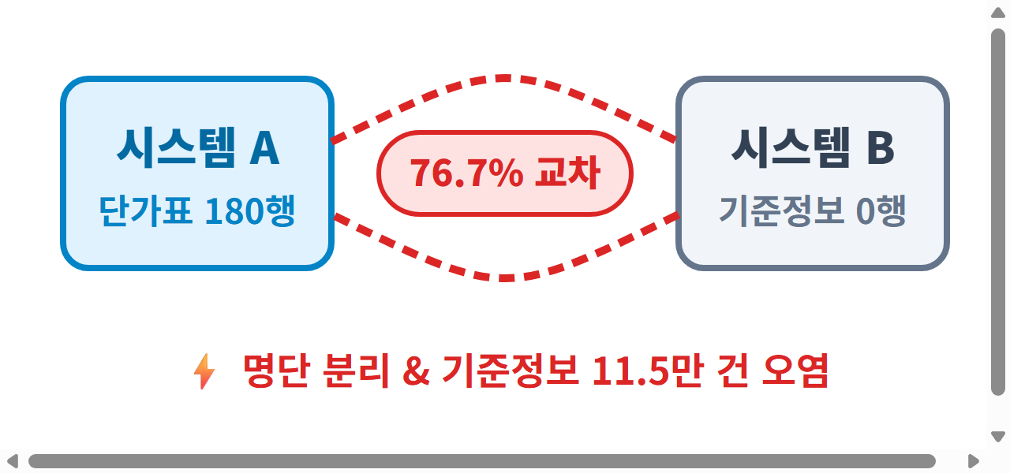
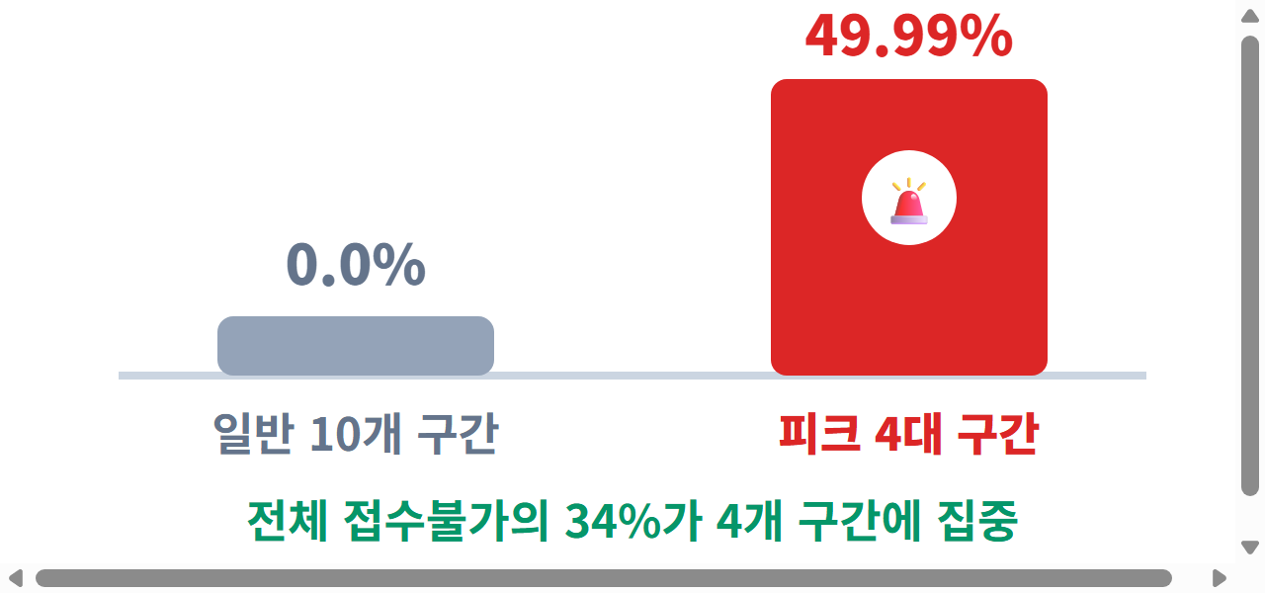
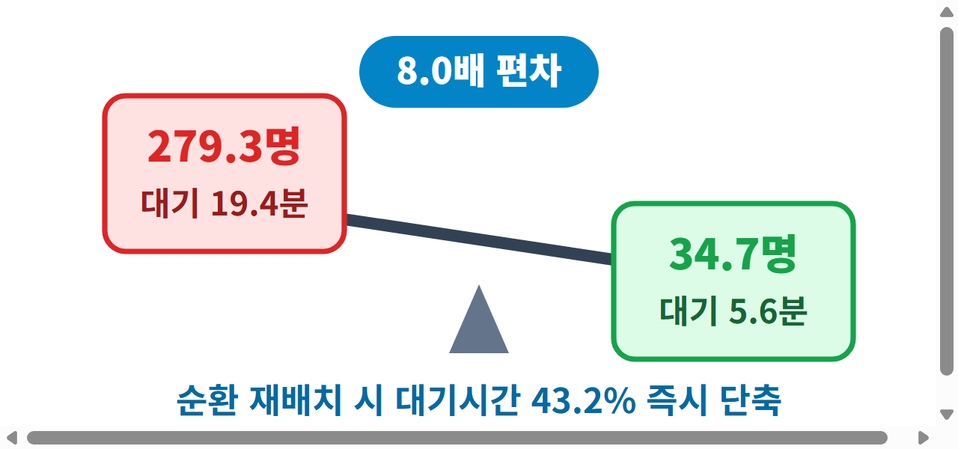
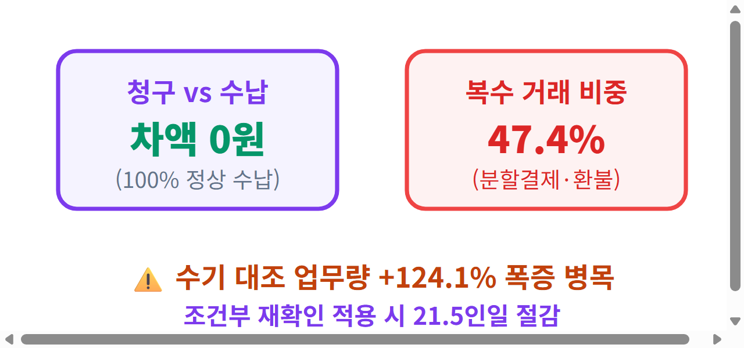
3. ANALYTICS
3.1. 대주제 소개
역설 ① 데이터 인프라
레거시 A/B 시스템 단절
역설 ② 외래 접수
특정 시간대 집중 마비
역설 ③ 진료 배치
의사 부하 8.0배 편차
역설 ④ 원무 수납
복수거래 대사 병목
• 환자 76.7% 교차 이용 불구 명단 분리
• 단가표 7행 오류 ➔ 11.5만 건 진료 오염 파급
• 전체 접수불가의 34%가 상위 4개 구간 집중
• 일반 시간대 0% vs 피크 구간 49.99% 거절
• 과밀 병원 의사당 279명 몰려 대기 19.4분 폭증
• 비용 0원 순환 재배치 시 대기시간 43.2% 단축
• 청구-수납 차액 0원(정상)이나 창구 대혼란
• 47.4% 복수거래 수기 대조로 업무량 +124% 폭증

Slide 8
3. ANALYTICS
3.2. 관점①: 레거시 시스템(A/B) 품질 비교와 통합
5% 미만
A/B 자체 결함 차이 (품질 동등)
76.7%
A·B 병원 모두 이용 환자 (22.1만)
2h / 3h
A 취소(2시간전) vs B 노쇼(3시간후)
115,590줄
단가표 7행 오류에 오염된 진료내역
검증 영역 | LEGACY_A | LEGACY_B | 분석 판단
자체 결함 | 예약 32,499 / 결제 3,999 | 예약 32,503 / 결제 3,999 | 품질 우열 없음
기준 정보 | 단가표 180행, 진료과 12행 | 0행 (A 공통 참조) | 기준정보 단일화
환자 이용 | A만 이용 3.1만 (11.0%) | B만 이용 3.5만 (12.3%) | 76.7% 교차 이용
미이행 예약 | 취소 20.1% (2시간 전) | 노쇼 20.0% (3시간 뒤) | 기록 시점 차이
💡 통합 권고 (TO-BE 통합 시스템 C)
• 단일 환자 마스터(Master ID) 구축
환자 명단이 둘로 나뉘어 발생하는 진료 이력 단절을 해결하기 위해 단일 환자 번호 체계로 통합.
• 공통 기준정보 오류 확산 차단
단가표 단 7개 행의 오류가 11.5만 건 진료 서비스로 동시 파급되므로, 사전 유효성 검증 체계 의무화.
• 취소·노쇼 판정 기준 표준화
시스템 C 구축을 통해 사전 취소 및 노쇼 판정 시점을 표준화하여 진료 슬롯의 불필요한 공실을 예방.

Slide 9
3. ANALYTICS
3.2. 관점②: 현장접수 불가 패턴 분석 및 개선
298,257건
당일 워크인 현장접수 총 건수
73,471건
당일 접수 불가(REJECTED) 건수
1.53%p
진료과별 접수불가율 최대 차이
34.02%
상위 4개 피크 시간대 집중 비중
진료과 및 도착 시간대 | 현장접수 | 접수불가 | 불가율
신경과 12시대 | 12,947건 | 6,471건 | 49.98%
가정의학과 09시대 | 12,897건 | 6,441건 | 49.94%
비뇨의학과 10시대 | 12,188건 | 6,094건 | 50.00%
산부인과 13시대 | 11,969건 | 5,990건 | 50.05%
4대 피크 구간 합계 | 50,001건 | 24,996건 | 49.99% (34% 점유)
💡 사전 방문 안내 개선 및 TO-BE 해법
• 시간대별 0% vs 50% 극단적 분할 본질
진료과의 인기도 문제가 아니라, 특정 시간대 당일 접수 정원 마감 및 점심 휴게시간 직전 쏠림이 본질.
• 타깃 사전 방문 안내 도입
모든 시간대에 일괄 적용하지 않고, 접수불가의 34%가 몰리는 상위 4개 구간에 '방문 전 마감 알림'을 집중 노출.
• 헛걸음 환자 2.5만 명 회복 및 창구 분산
사전 모바일 예약 전환 유도로 헛걸음 환자 이탈을 방어하고 외래 접수 창구의 대기 혼잡도를 즉시 완화.

Slide 10
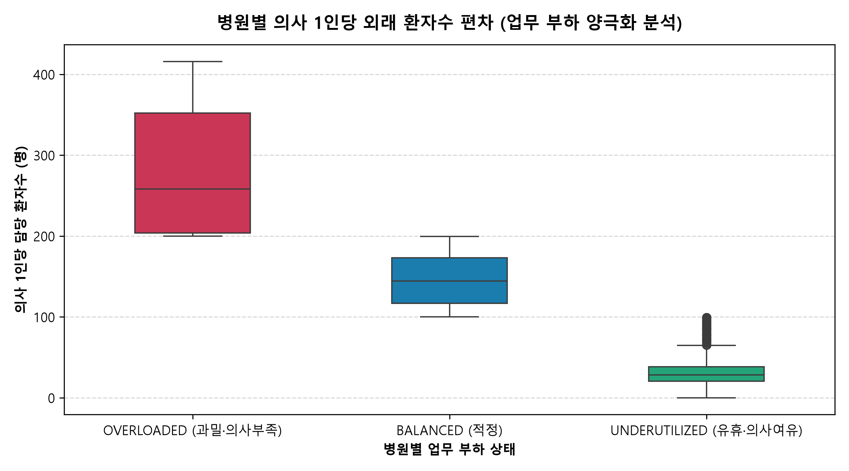
3. ANALYTICS
3.2. 관점③: 의사 진료 배치 최적화 및 대기시간 단축
📊 의사 부하 8.0배 편차 및 재배치 성과
• 과밀 그룹 (1,373개, 73.4%): 의사당 279.3명, 대기 19.4분
• 유휴 그룹 (268개, 14.3%): 의사당 34.7명, 대기 5.6분
• 5대 필수과 양극화: 내과 9.8배, 정형외과 7.9배, 소청과 7.9배
📊 비용 0원 순환 재배치 시뮬레이션 성과
• 의사 1인당 부하: 279.3명 ➔ 153.9명 (▼ 44.9% 경감)
• 과밀 진료단위 비율: 73.4% ➔ 18.2% (▼ 55.2%p 안착)
• 과밀 진료단위 비율: 73.4% ➔ 18.2% (▼ 55.2%p 안착)
• 소요 예산: 0원 (동일 진료과 1:1 순환 파견 활용)

Slide 11
3. ANALYTICS
3.2. 관점④: 원무 수납 대사 및 창구 복잡도 해소
193.8 억
완료 진료 순청구액 = 순수납액
23.5만건
분할·환불 복수 거래 (진료의 47.4%)
+124.1%
전수 재확인 시 작업 폭증율
21.5인일
조건부 재확인 적용 시 즉시 절감
시간대 | 완료 진료 | 분할결제율 | 환불율 | 창구 특성
08시 | 4.8만 (9.8%) | 60.45% | 6.88% | 아침 선수납 피크
09~13시 | 41.4만 (83.5%) | 36.11% | 9.32% | 외래 물량 집중 대란
14시 | 3.3만 (6.7%) | 26.64% | 16.25% | 정산 환불 피크
💡 원무 수납 혁신 방안 및 TO-BE 해법
• 진료 단위 통합 대사 대시보드 (UI)
흩어진 분할결제·환불 거래(73.2만 건)를 진료 1건 단위로 묶어 차액 0원을 한 화면에 자동 매핑.
• 조건부 재확인 (Smart Filtering Rule)
대시보드가 정상 판정한 96.4% 거래는 수기 재확인 면제, 추가 확인 대상 (3.6%)만 선별 점검(※ 시나리오 표본 1,749거래 기준: 일치 1,686건 / 차액·보류 63건)하여 21.5인일 절감.
• 키오스크 분산 및 창구 탄력 운영
단건 결제(52.6%)는 무인 수납으로 유도하고, 대면 창구는 복수거래 전담 창구로 전환하여 혼잡도 해소.

Slide 12
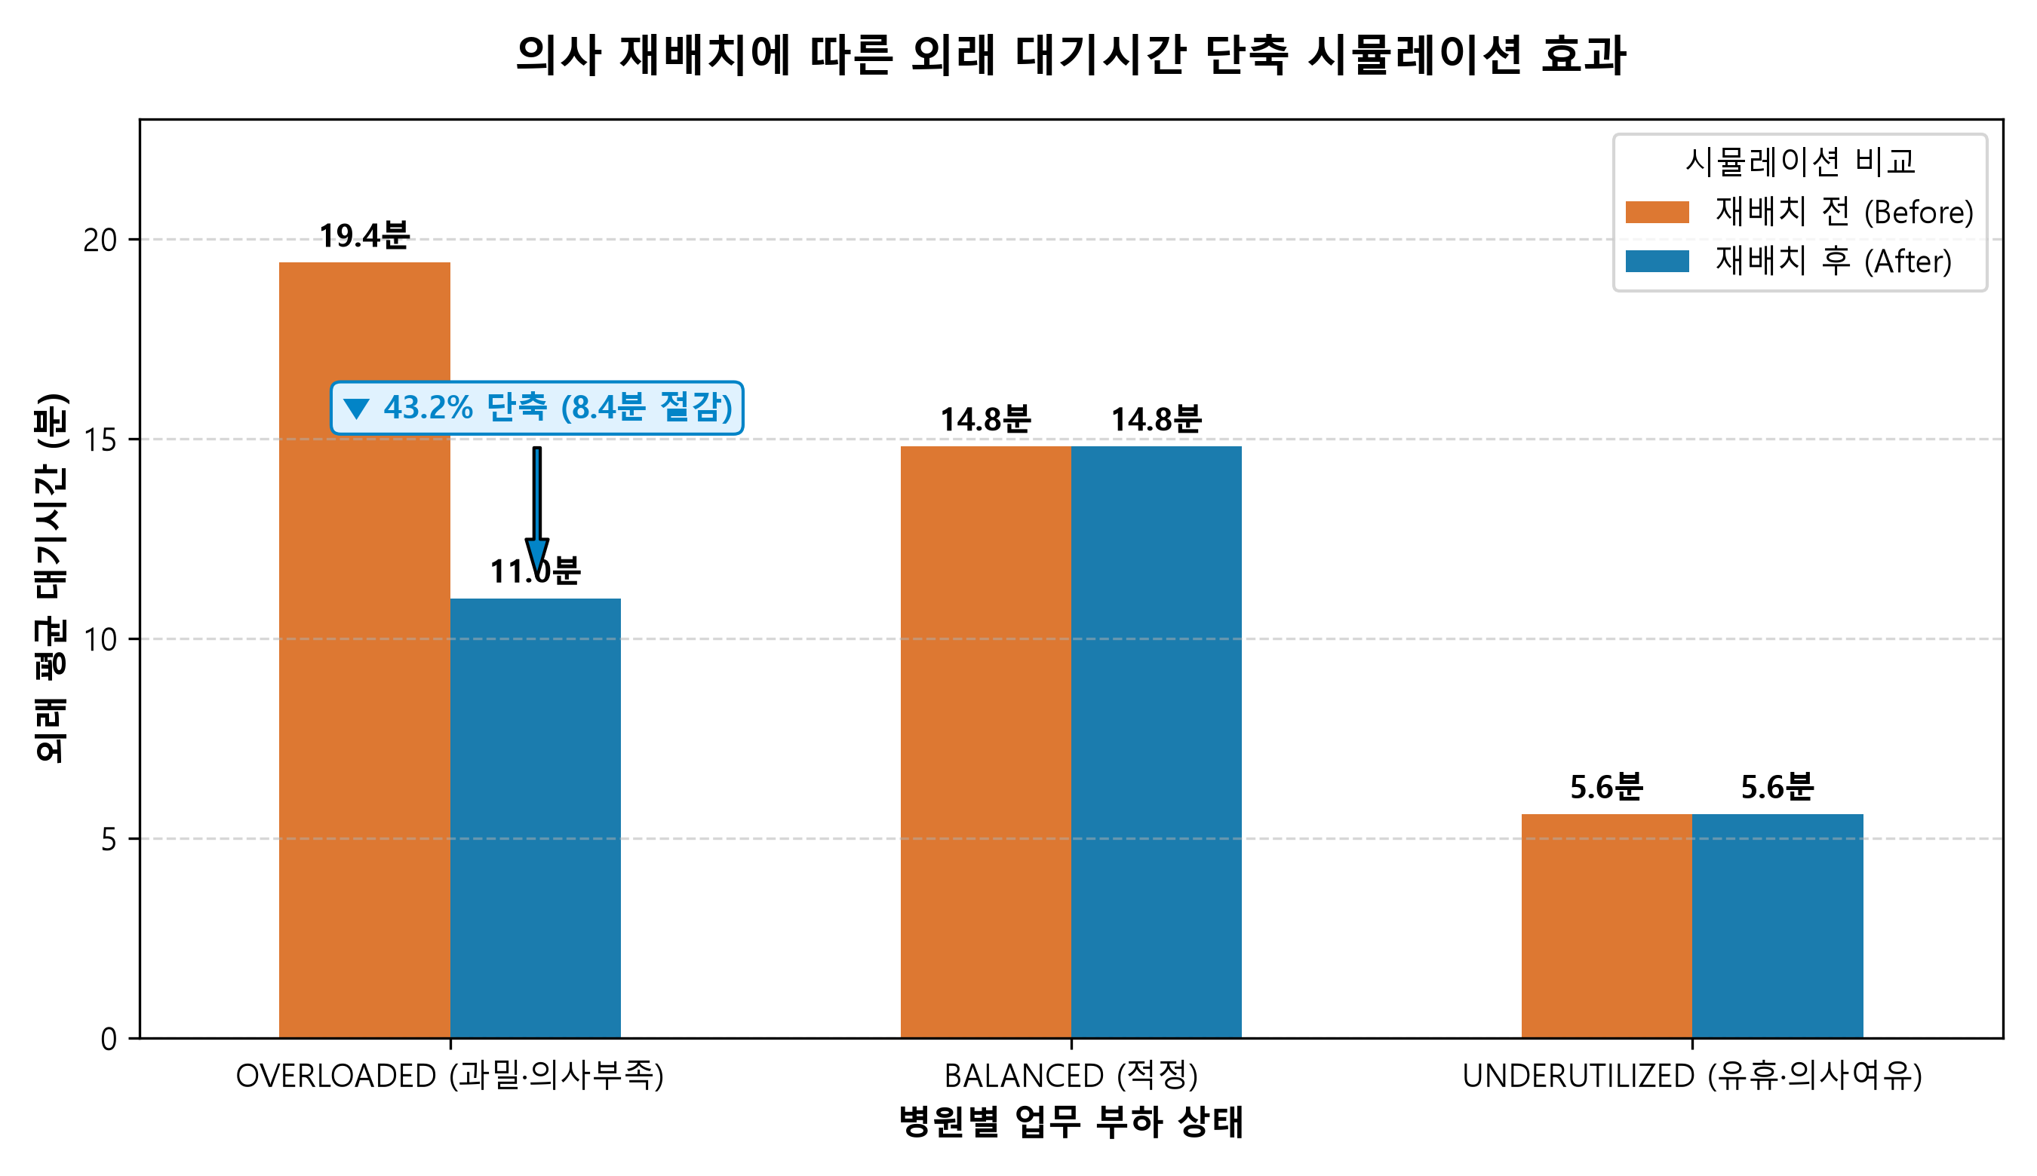
3. ANALYTICS
3.3 결과 종합
⏱️ 대기시간 단축: 19.4분 ➔ 11.0분 (▼ 43.2%)
• [인프라 ➔ 전주기]: 단일 환자 마스터로 76.7% 교차 이용 환자의 진료 이력 단절 해소
• [접수 ➔ 진료]: 사전 방문 안내로 피크 시간대 헛걸음 이탈(34%) 방어, 순환 의사 배치로 진료 대기가 11분대로 안착 (이탈률 39.5% ➔ 12% 이하 급감)
• [진료 ➔ 수납]: 진료 완료 환자의 수납 처리가 통합 대시보드를 통해 1:1 자동 대사되면서 창구 병목 없는 원스톱 정산 완료
📈 최종 결론
자원 총량 부족이 아니라 '불균형 분배와 프로세스 단절'이 원인이었으며, 무비용 자원 재배치와 프로세스 연계로 외래 전주기 정상화를 달성했습니다.

Slide 13
4. CONCLUSION
4.1 TO-BE (실시간 순환 진료 및 지능형 외래 운영 모델)
STEP 1: 단기 (1~3개월)
단일 마스터 & 1:1 순환 파견
• 환자 Master ID & 공통 기준정보 단일화
• 과밀 ↔ 유휴 1:1 순환 파견 시범 가동
• 원무 창구 '진료단위 통합 대시보드' 도입
STEP 2: 중기 (3~6개월)
권역 순환 협약 & 사전 안내 알림
• 권역 의료원 간 의료인력 파견 협약(MOU)
• 피크 4개 시간대 접수 마감 사전 알림
• 96.4% 정상 거래 수기 재확인 면제 규정
STEP 3: 장기 (6~12개월)
EMR 연동 동적 예약 슬롯
• 실시간 대기환자 기반 동적 슬롯 자동 개설
• AI 노쇼 예측 모델 및 유휴 병원 전환 추천
• 모바일·키오스크 기반 무인 수납 정착
🏥 3대 수혜자별 정량 파급 효과 (Expected Impact)
• 환자 관점: 대기시간 43.2% 단축 (19.4분 ➔ 11.0분), 피크 시간대 헛걸음 이탈 34% 사전 예방
• 의료진 관점: 의사 1인당 담당 진료 건수 44.9% 감소 (279명 ➔ 153명)로 번아웃 방지 및 의료 서비스 질 향상
• 병원/직원 관점: 원무 창구 업무 21.5인일 절감, 추가 인건비 지출 0원으로 외래 운영 효율 극대화

Slide 14
4. CONCLUSION
4.2 결론 및 요약, 한계점, 보완 과제
🏆 최종 결론 및 핵심 요약 (Summary)
1. 데이터 엔지니어링 신뢰성 확보
1,157만 건 원천 데이터의 16대 무결성 정제 및 19개 FK 전수 검증을 완료하여 고아 데이터 0건의 AI Ready 골드 데이터셋 확립.
2. 불균형과 프로세스 단절의 규명
자원의 총량이 부족한 것이 아니라, 데이터 분산(76.7% 교차), 시간대 쏠림(접수불가 34%), 의사 양극화(8.0배), 수기 대조 부하(+124%)가 병원의 마비를 유발함을 증명.
3. 비용 0원의 무비용 최적화 달성
추가 채용 비용 없이 1:1 순환 파견과 창구 프로세스 혁신만으로 대기시간 43.2% 단축 및 창구 21.5인일 절감을 정량 입증.
⚠️ 한계점 및 향후 보완 과제 (Limitations)
1. 환자 중증도 보정 한계
진료과별 평균 진료시간을 적용하였으나, 실제 환자별 질환 중증도(CMI)에 따른 진료 난이도 편차 반영 필요.
2. 의사 세부 분과 미반영
'내과' 내에서도 소화기·순환기·호흡기 등 세부 분과가 상이하므로 실무 파견 시 세부 전공 일치도 모델 보완 요구.
3. 창구 처리시간 로그 부재
직원의 실제 수기 확인 처리시간(분) 로그가 없어 합성 시나리오를 통해 민감도 상한선(Upper Bound)을 추정한 한계 존재.
🚀 향후 발전 방향 (Future Work)
향후 실시간 병원 EMR 스트리밍 API와 연계하여 동적 의사 스케줄링 및 실시간 창구 대기 예측 AI 엔진으로 확장

Slide 15
감사합니다

